Slide 1

Predicción de Temperaturas Extremas en Culiacán
Modelo de Inteligencia Artificial y Análisis Espacial (QGIS)
Instituto Tecnológico de Culiacán | Tópicos de IA
Autores:
Edgar Alexis Gutiérrez Sanchez
Linda Esmeralda Alvarado Hernandez

Slide 2

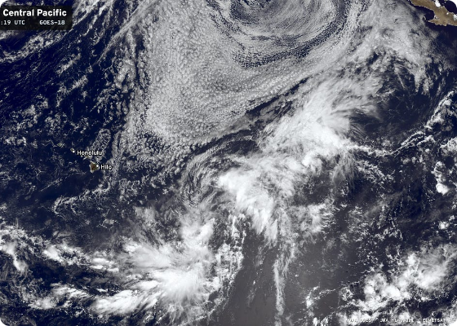
El Problema: Islas de Calor Urbano
Impacto del calor: Afectaciones a la salud pública y elevado consumo de energía eléctrica por refrigeración.
Microclimas urbanos: La temperatura no es uniforme en Culiacán. El concreto y la falta de vegetación crean zonas más calientes.
Solución propuesta: Uso de herramientas tecnológicas de bajo costo (satélites e IA) para identificar y predecir estas zonas vulnerables.

Slide 3









Objetivos Principales del Proyecto
Recopilación
Modelado Predictivo
Análisis Espacial
Extraer datos históricos de clima de Open-Meteo y CONAGUA para construir un dataset robusto de Culiacán.
Entrenar algoritmos de Machine Learning para pronosticar las temperaturas máximas a partir de variables climáticas.
Integrar predicciones con imágenes Landsat en QGIS para crear mapas visuales de riesgo térmico por zonas.

Slide 4
Arquitectura y Tecnologías Empleadas
Capa / Componente | Tecnología Principal | Función en el Proyecto
Adquisición de Datos | Open-Meteo API / CONAGUA | Series de tiempo históricas (Temp, Humedad, Viento).
Procesamiento | Python (Pandas, NumPy) | Limpieza de datos y partición de entrenamiento/prueba (80/20).
Machine Learning | Scikit-learn | Modelos: Regresión Lineal y Random Forest.
Datos Geoespaciales | Google Earth Engine (Landsat) | Extracción de Temperatura Superficial Terrestre (TST).
Visualización | QGIS | Generación de mapas temáticos (capas ráster).

Slide 5
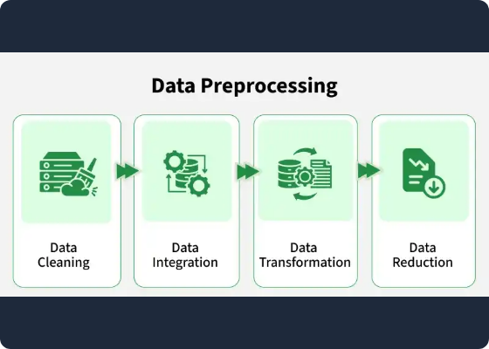
Flujo de Trabajo y Procesamiento de Datos
Recopilación: Extracción de series históricas diarias y variables climáticas a través de Open-Meteo y CONAGUA.
Limpieza y Preparación: Uso intensivo de Pandas y NumPy para eliminar registros duplicados e imputar valores faltantes.
Entrenamiento: División estandarizada (80% entrenamiento / 20% validación) para asegurar la generalización del modelo.
Integración Geoespacial: Asociación de las predicciones con coordenadas específicas para su exportación final a QGIS.

Slide 6




Enfoque de Machine Learning
Se compararán dos algoritmos para predecir la temperatura máxima:
Regresión Lineal: Modelo base (baseline), rápido e interpretable.
Random Forest: Ensamble de árboles, ideal para capturar relaciones no lineales complejas entre el clima.
Evaluación principal (Raíz del Error Cuadrático Medio)

Slide 7
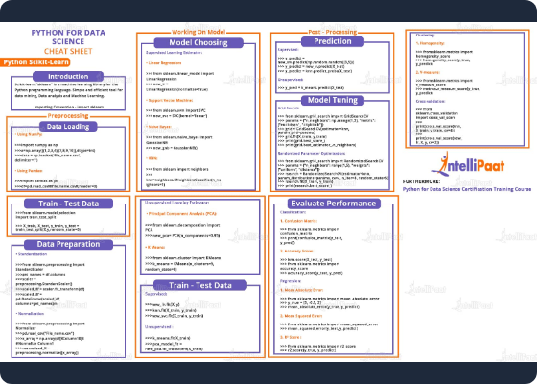
Tecnologías de IA y Métricas
Evaluación rigurosa de los modelos predictivos:
Implementación Base: Desarrollo íntegro en Python empleando el framework de scikit-learn para el modelado algorítmico.
Métricas de Regresión: Se utilizarán MAE (Error Absoluto Medio), RMSE y para validar la precisión numérica del pronóstico.
Métricas de Clasificación: Accuracy, Precision, Recall y F1-score evaluarán la capacidad de asignación a categorías (Normal, Alta, Extrema).

Slide 8

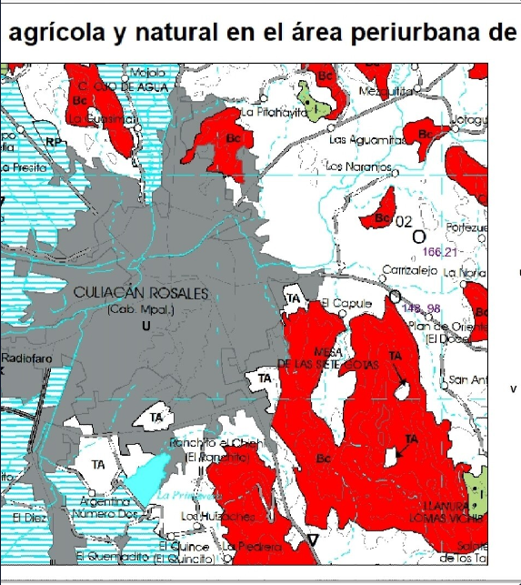
Integración Geoespacial
De la Predicción al Mapa
El valor agregado del proyecto radica en cruzar la predicción temporal del modelo de IA con la dimensión espacial de QGIS.
Se utilizarán imágenes del satélite Landsat para estimar la Temperatura Superficial, permitiendo ubicar en qué coordenadas de Culiacán las temperaturas clasificadas como "Altas" (35-39.9°C) o "Extremas" (≥40°C) golpearán con mayor severidad.

Slide 9








Retos Técnicos y Limitaciones Conocidas
Resolución Satelital
Interferencia por Nubes
Complejidad del Clima
Las imágenes térmicas del satélite Landsat tienen una resolución de 30 metros por píxel, lo que impide ver variaciones a nivel de viviendas o calles individuales.
La frecuencia de paso de 16 días del satélite significa que los periodos muy nublados reducirán drásticamente la cantidad de imágenes utilizables para el mapeo.
Al emplear algoritmos base, el modelo podría no capturar completamente la totalidad de los fenómenos macroclimáticos que impactan regionalmente.

Slide 10
Plan de Desarrollo (8 Semanas)
Semana 3
Semanas 6-7
Análisis Exploratorio y selección de variables.
Procesamiento Landsat e importación a QGIS.
Semanas 1-2
Semanas 4-5
Semana 8
Recopilación y limpieza de datos (Open-Meteo).
Entrenamiento y evaluación de ML (Regresión vs RF).
Generación de mapas finales y documentación.

Slide 11
Conclusión
La integración de IA y SIG proporciona una solución de bajo costo y alta precisión para comprender la vulnerabilidad climática de Culiacán, aportando datos vitales para la planeación urbana sin requerir hardware físico.
¿Preguntas sobre el protocolo?

